Slide 1
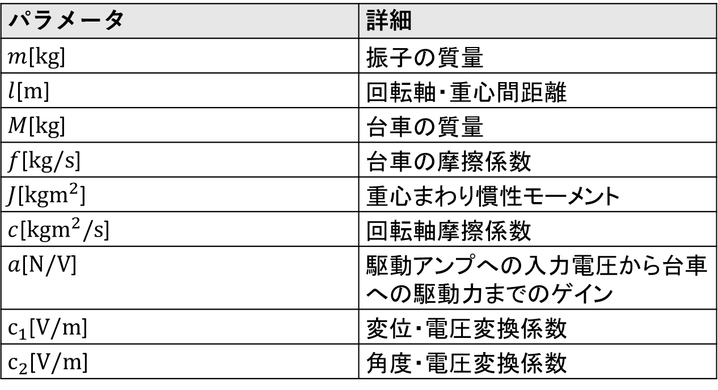
倒立振子のパラメータの同定
倒立振子系のモデルに含まれる物理パラメータを実験を通して同定する
同定するパラメータは以下の通り
パラメータ | 詳細
$m$[$kg$] | 振子の質量
$l$[$m$] | 回転軸・重心間距離
$M$[$kg$] | 台車の質量
$f$[$kg/s$] | 台車の摩擦係数
$J$[$kgm^{2}$] | 重心まわり慣性モーメント
$c$[$kgm^{2}/s$] | 回転軸摩擦係数
$a$[$N/V$] | 駆動アンプへの入力電圧から台車への駆動力までのゲイン
$c_{1}$[$V/m$] | 変位・電圧変換係数
$c_{2}$[$V/m$] | 角度・電圧変換係数
Notes:
合計１０個のパラメータ
C1とc2に関しては口頭でどソフトウェアに設定してあるものを用いたことをいう

Slide 2
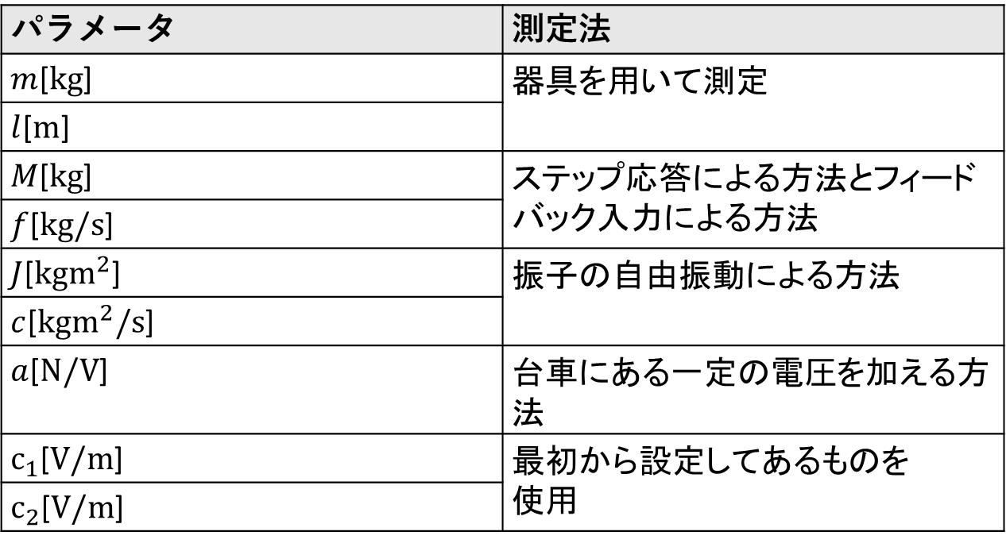
倒立振子のパラメータの同定
倒立振子系のモデルに含まれる物理パラメータを実験を通して同定する
同定するパラメータは以下の通り
パラメータ | 測定法
$m$[$kg$] | 器具を用いて測定
$l$[$m$]
$M$[$kg$] | ステップ応答による方法とフィードバック入力による方法
$f$[$kg/s$]
$J$[$kgm^{2}$] | 振子の自由振動による方法
$c$[$kgm^{2}/s$]
$a$[$N/V$] | 台車にある一定の電圧を加える方法
$c_{1}$[$V/m$] | 最初から設定してあるものを 使用
$c_{2}$[$V/m$]
Notes:
表の文字の大きさ等問題
C1とc2に関しては口頭でどソフトウェアに設定してあるものを用いたことをいう

Slide 3
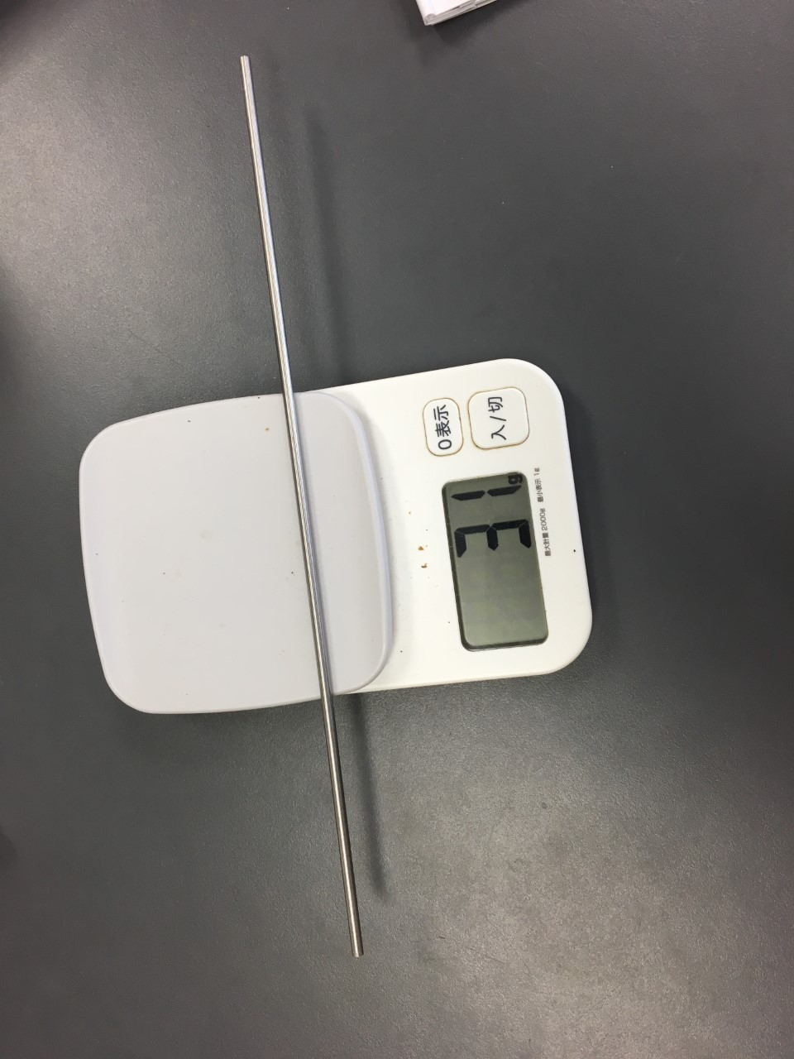
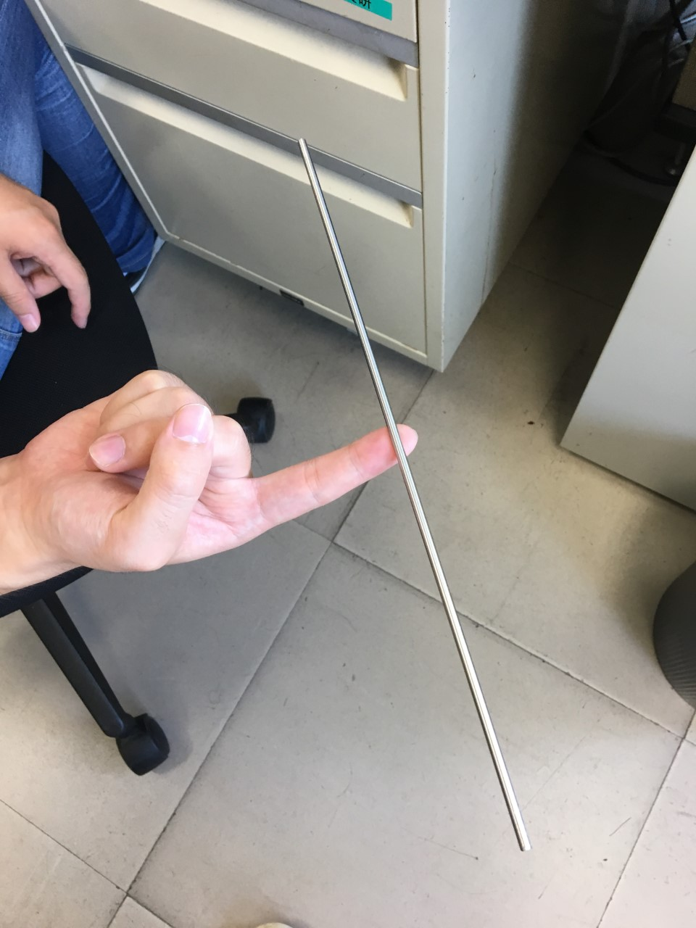
mとlの測定
倒立振子から振子を取り外しはかりで振子の質量mを測定
振子を指の上でバランスさせて
重心の位置を定め、ｌを測定
Notes:
ばねばかりの写真

Slide 4
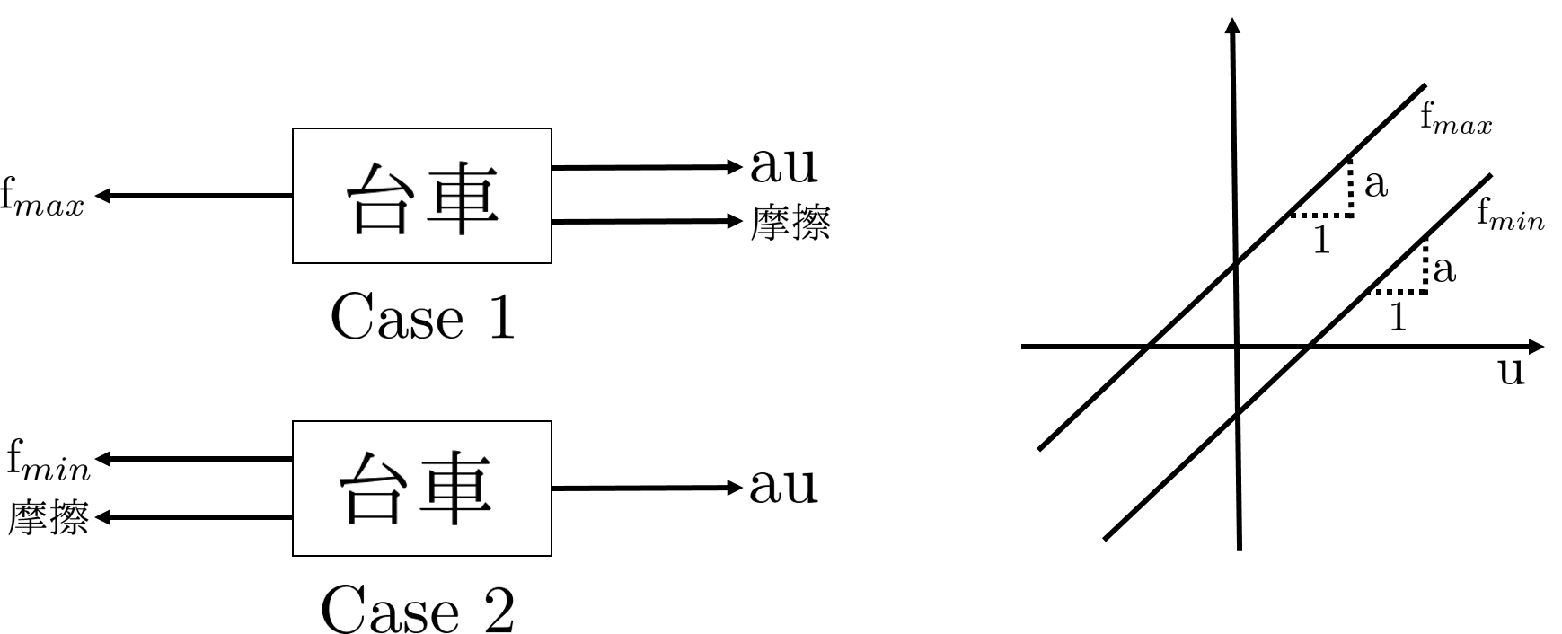
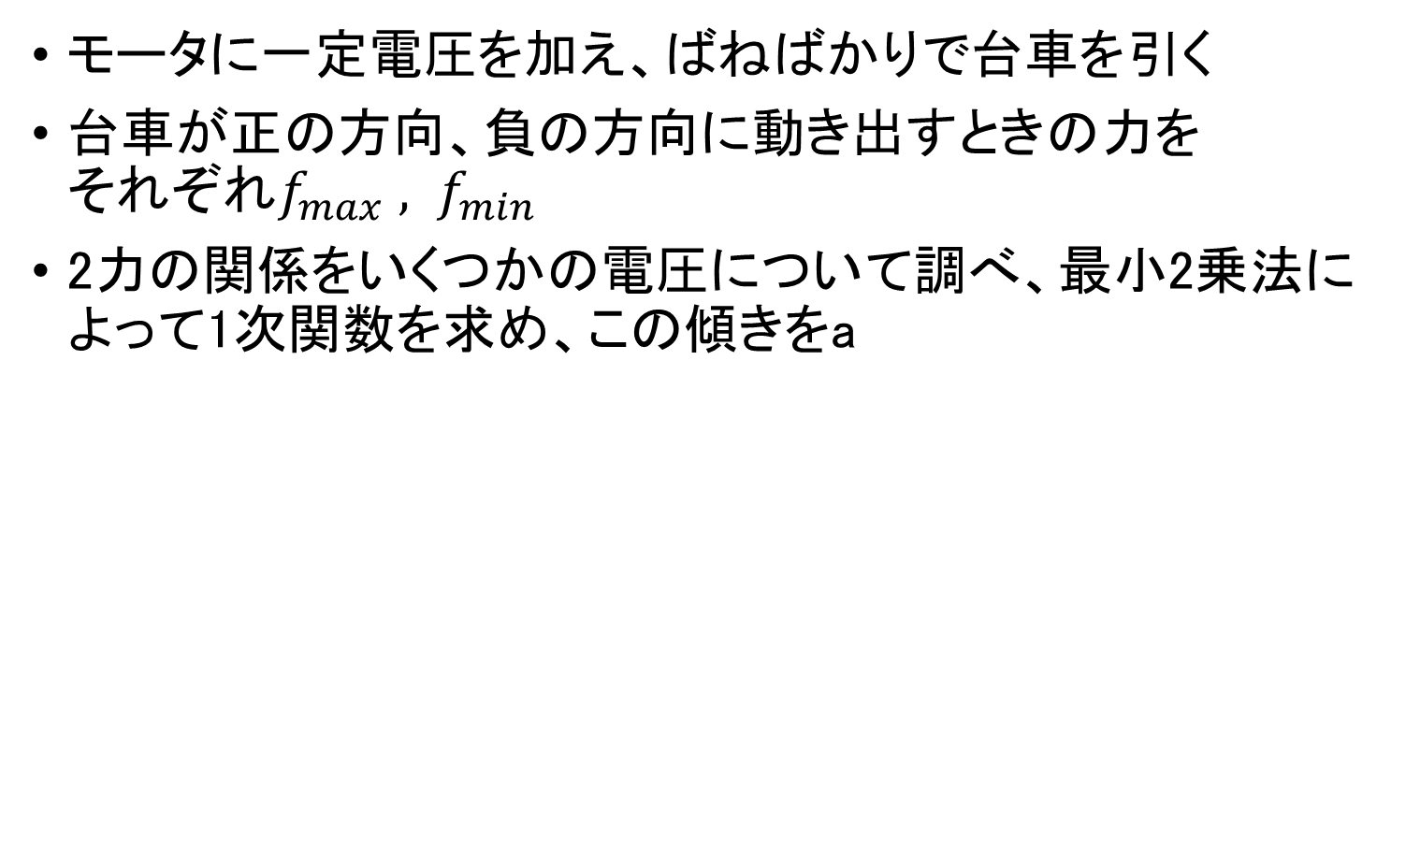
aの測定
モータに一定電圧を加え、ばねばかりで台車を引く
台車が正の方向、負の方向に動き出すときの力を$それぞれf_{max} , f_{min}$
2力の関係をいくつかの電圧について調べ、最小2乗法によって1次関数を求め、この傾きをa
Notes:
Fmax = au+摩擦
Fmin = au-摩擦
aは平均をとる

Slide 5
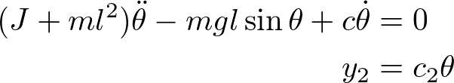
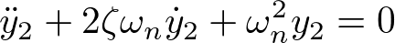
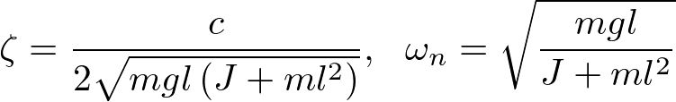
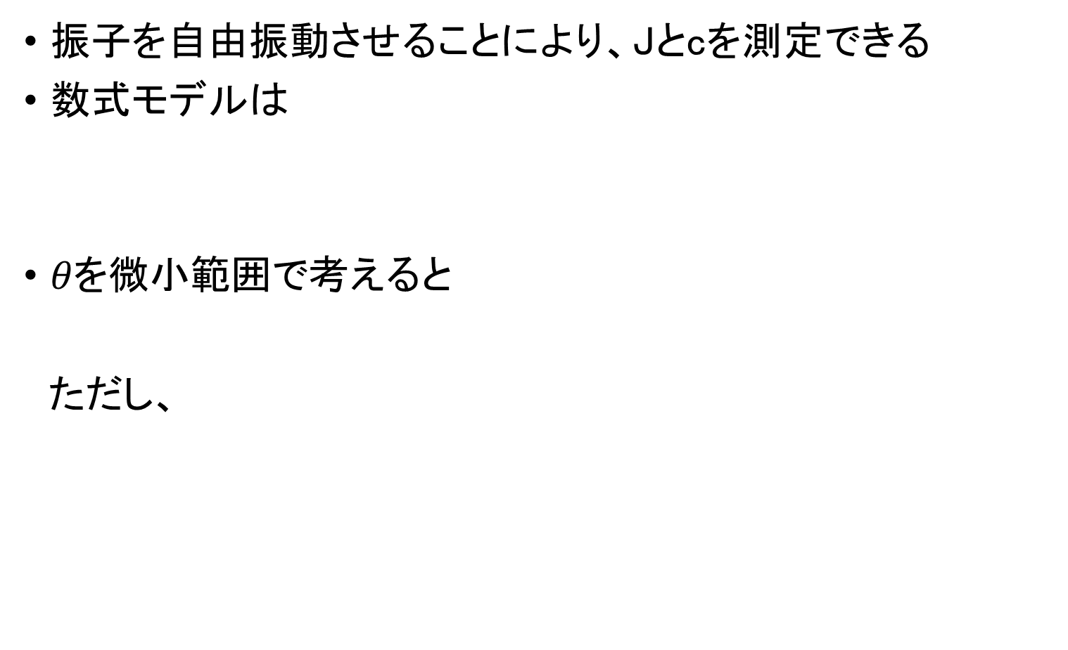
Jとcの測定
振子を自由振動させることにより、Jとcを測定できる
数式モデルは
$θを$微小範囲で考えると
ただし、
Notes:
数式モデルは一つ目は台車の位置に関する状態を取り除いた式。回転の運動方程式からFvとFhを取り除いたもの
二つ目は出力方程式

Slide 6
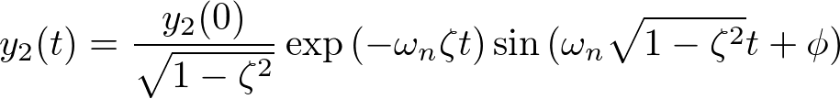
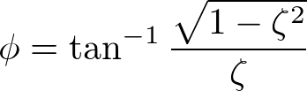
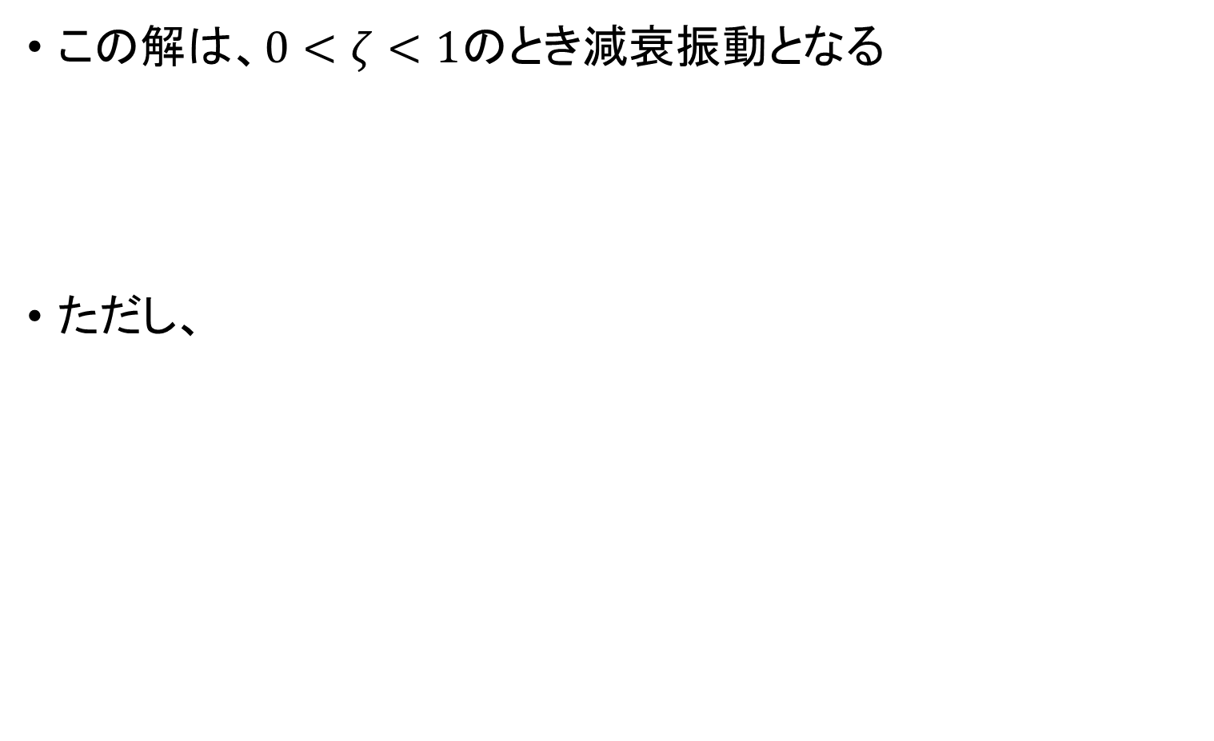
Jとcの測定
この解は、$0<ζ<1$のとき減衰振動となる
ただし、

Slide 7
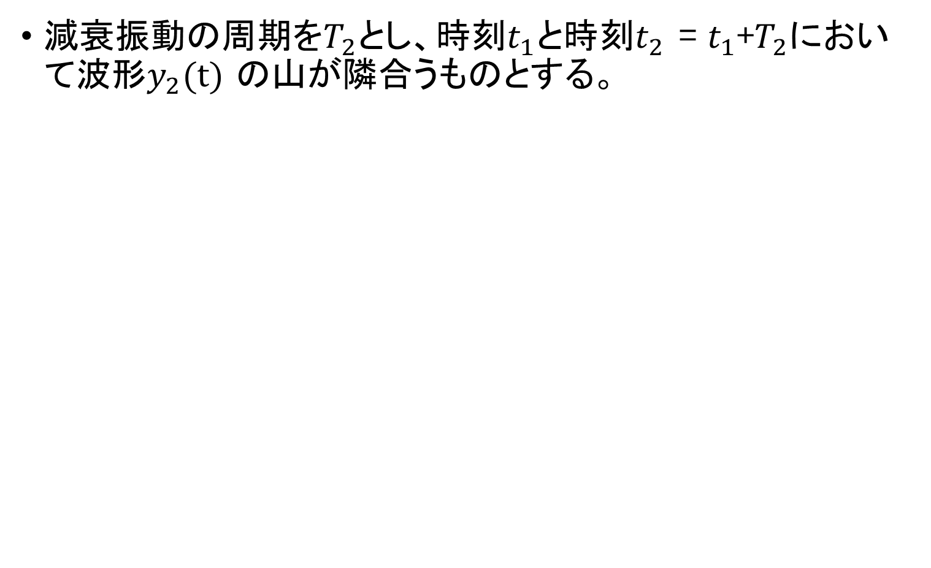
Jとcの測定
減衰振動の周期を$T_{2}$とし、時刻$t_{1}$と時刻$t_{2}$ = $t_{1}$+$T_{2}$において波形$y_{2}(t)$ の山が隣合うものとする。

Slide 8
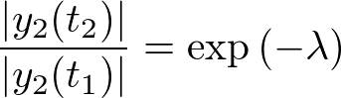
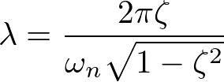
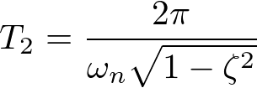
Jとcの測定
このときの振幅の減衰比は
ただし、
また、

Slide 9
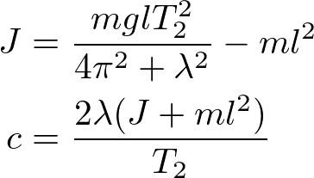
Jとcの測定
したがって、Jとｃは
Notes:
どうしてこの式が導き出されるか不明

Slide 10
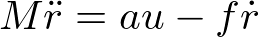
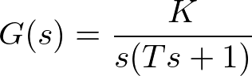
Mとfの測定（ステップ応答による測定法）
台車をアンプ・モータ・ベルト・台車系の等価質量と等価摩擦係数とし、台車のステップ応答を測定することでMとfを決定する
振子は台車から取り外す
運動方程式は
uからr までの伝達関数Gは

Slide 11
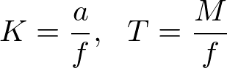
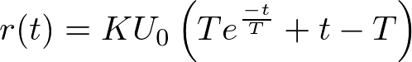
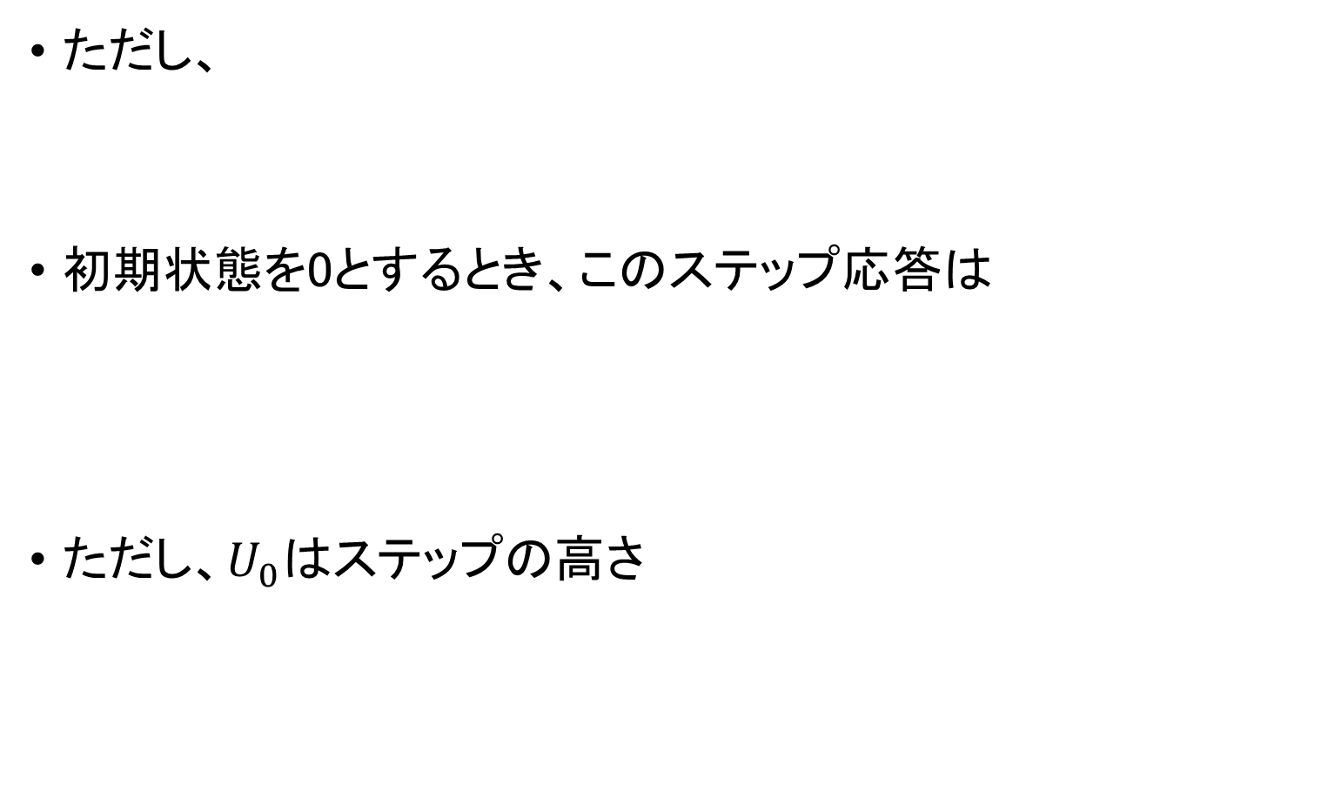
Mとfの測定（ステップ応答による測定法）
ただし、
初期状態を0とするとき、このステップ応答は
ただし、$U_{0}$はステップの高さ

Slide 12
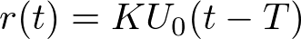
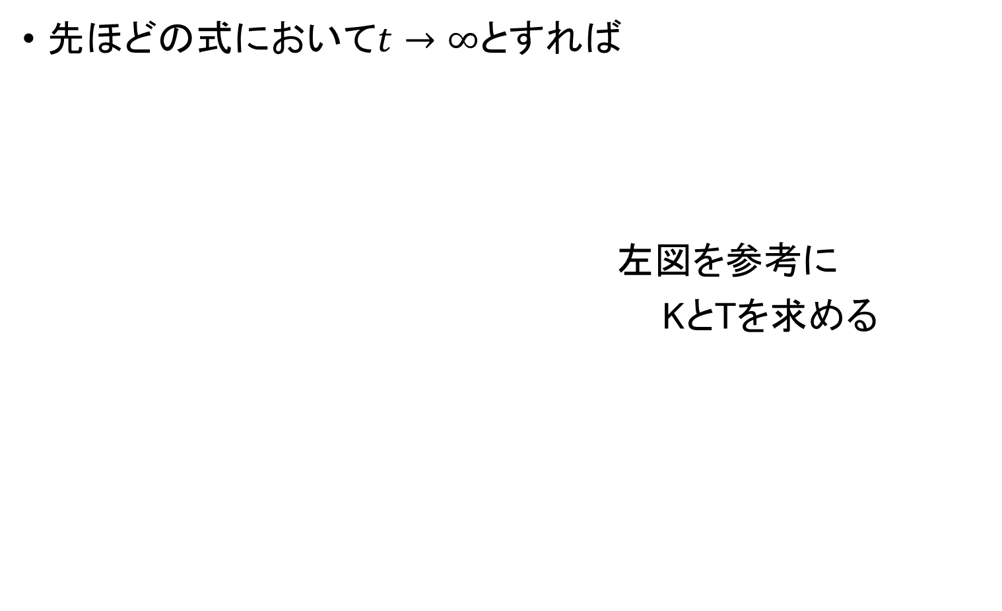
Mとfの測定（ステップ応答による測定法）
先ほどの式において$t→∞$とすれば
左図を参考に
KとTを求める

Slide 13
Mとfの測定（ステップ応答による測定法）
先ほどの式において$t→∞$とすれば
左図を参考に
KとTを求める

Slide 14
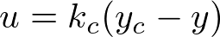
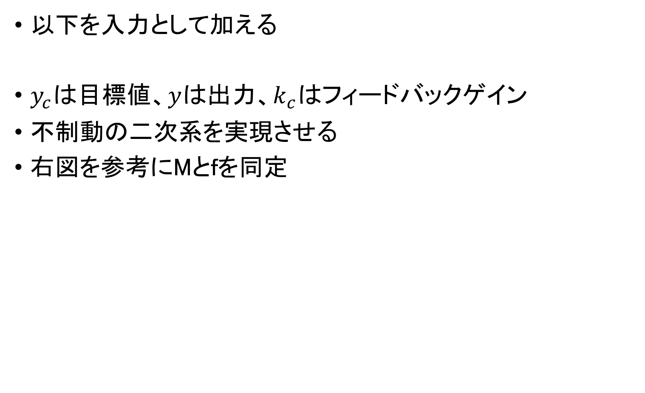
Mとfの測定（フィードバック入力による測定法）
以下を入力として加える
$y_{c}$は目標値、$y$は出力、$k_{c}$はフィードバックゲイン
不制動の二次系を実現させる
右図を参考にMとｆを同定

Slide 15
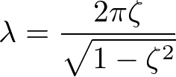
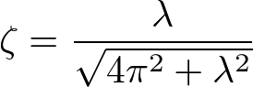
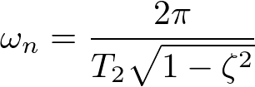
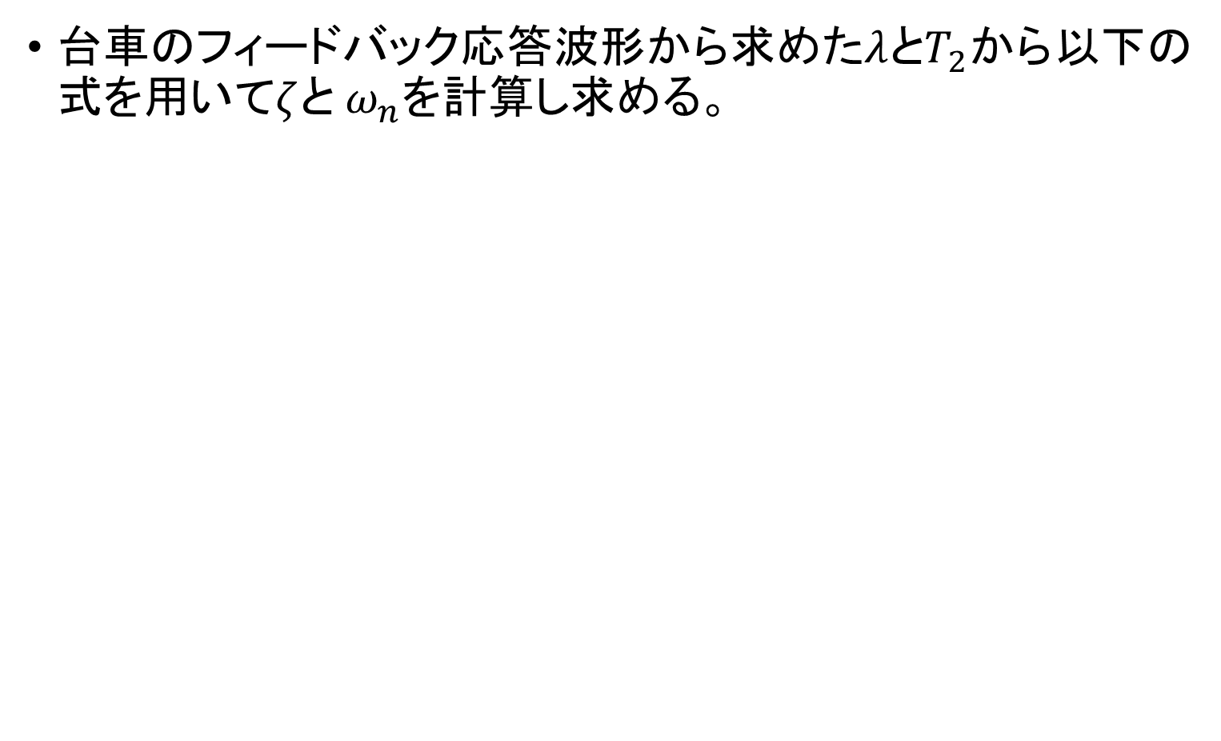
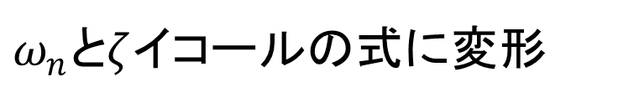
Mとfの測定（フィードバック入力による測定法）
台車のフィードバック応答波形から求めた$λ$と$T_{2}$から以下の式を用いて$ζ$と$ω_{n}$を計算し求める。
$ω_{n}$と$ζ$イコールの式に変形
Notes:
ここのλとT2の式はJとｃを求めるときに用いた式と同じ

Slide 16
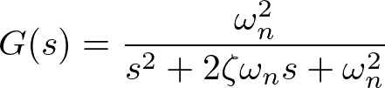
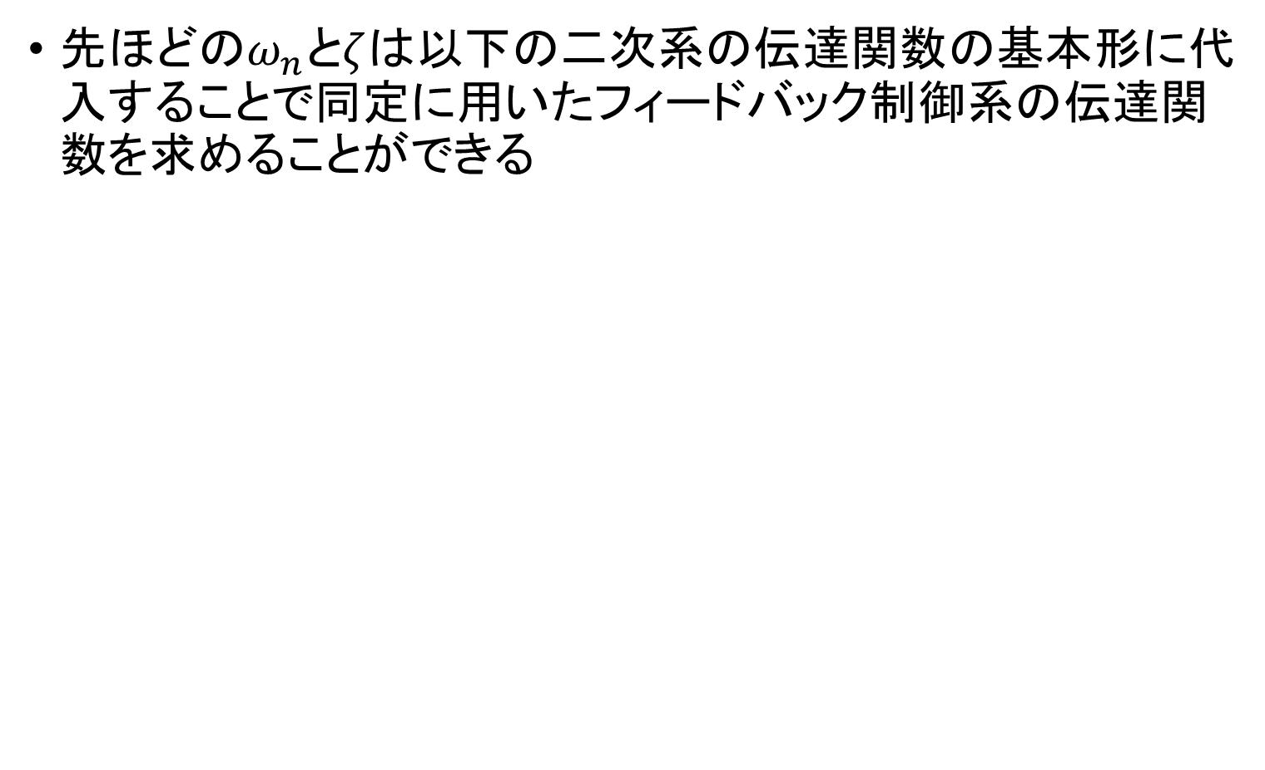
Mとfの測定（フィードバック入力による測定法）
先ほどの$ω_{n}$と$ζ$は以下の二次系の伝達関数の基本形に代入することで同定に用いたフィードバック制御系の伝達関数を求めることができる

Slide 17
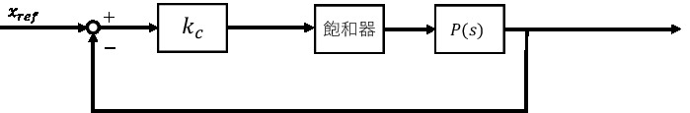
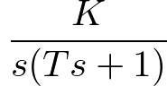
Mとfの測定（フィードバック入力による測定法）
フィードバック制御系のブロック線図は以下のようになる
このブロック線図から伝達関数を求める が
伝達関数には非線形成分である飽和器を含めることはできない
飽和器を考慮せずに伝達関数を求める
Notes:
さきほどの伝達関数とはまた別の伝達関数

Slide 18
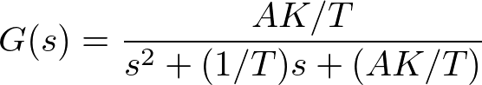
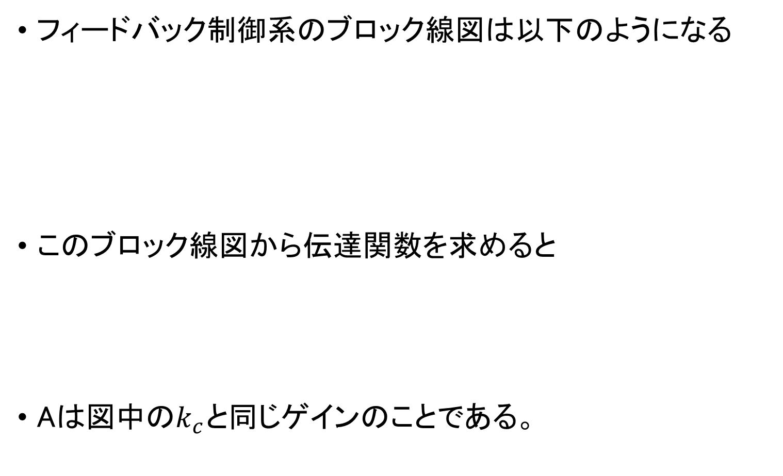
Mとfの測定（フィードバック入力による測定法）
フィードバック制御系のブロック線図は以下のようになる
このブロック線図から伝達関数を求めると
Aは図中の$k_{c}$と同じゲインのことである。
Notes:
さきほどの伝達関数とはまた別の伝達関数

Slide 19
Mとfの測定（フィードバック入力による測定法）
フィードバック制御系のブロック線図は以下のようになる
Notes:
さきほどの伝達関数とはまた別の伝達関数

Slide 20
Mとfの測定（フィードバック入力による測定法）
二つの伝達関数を比較することでmとfを同定
Notes:
さきほどの伝達関数とはまた別の伝達関数

Slide 21
Mとfの決定
二通りでMとｆを同定したが本実験ではステップ応答により同定したMとｆを用いる
フィードバックによる方法は飽和器を含めて考えていないので正確な値が求まらない
Notes:
図はフィードバックによる方法において飽和器を含めた場合の入力と含めなかったときの入力の波形である。
ステップの方法の場合は飽和器を考慮するしない以前に入力には15V以上の値を入れていないので正確な値を導いているといえる

Slide 22
パラメータの検証

Slide 23
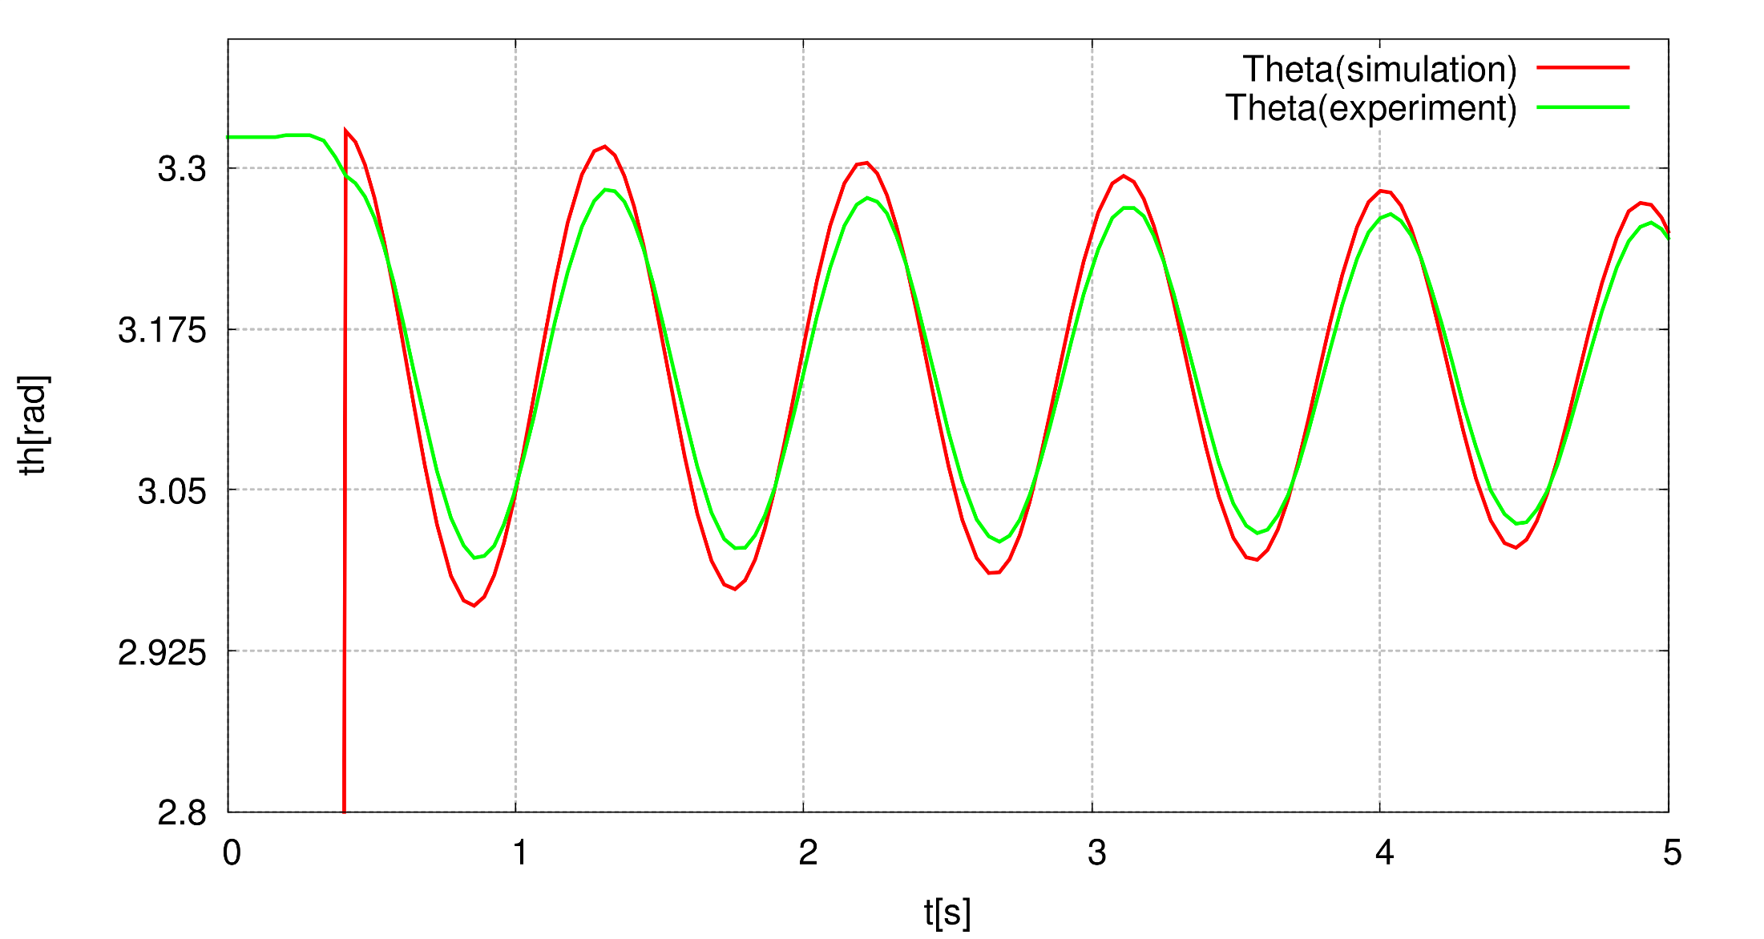
パラメータの検証（振り子の自由振動シミュレーション）

Slide 24
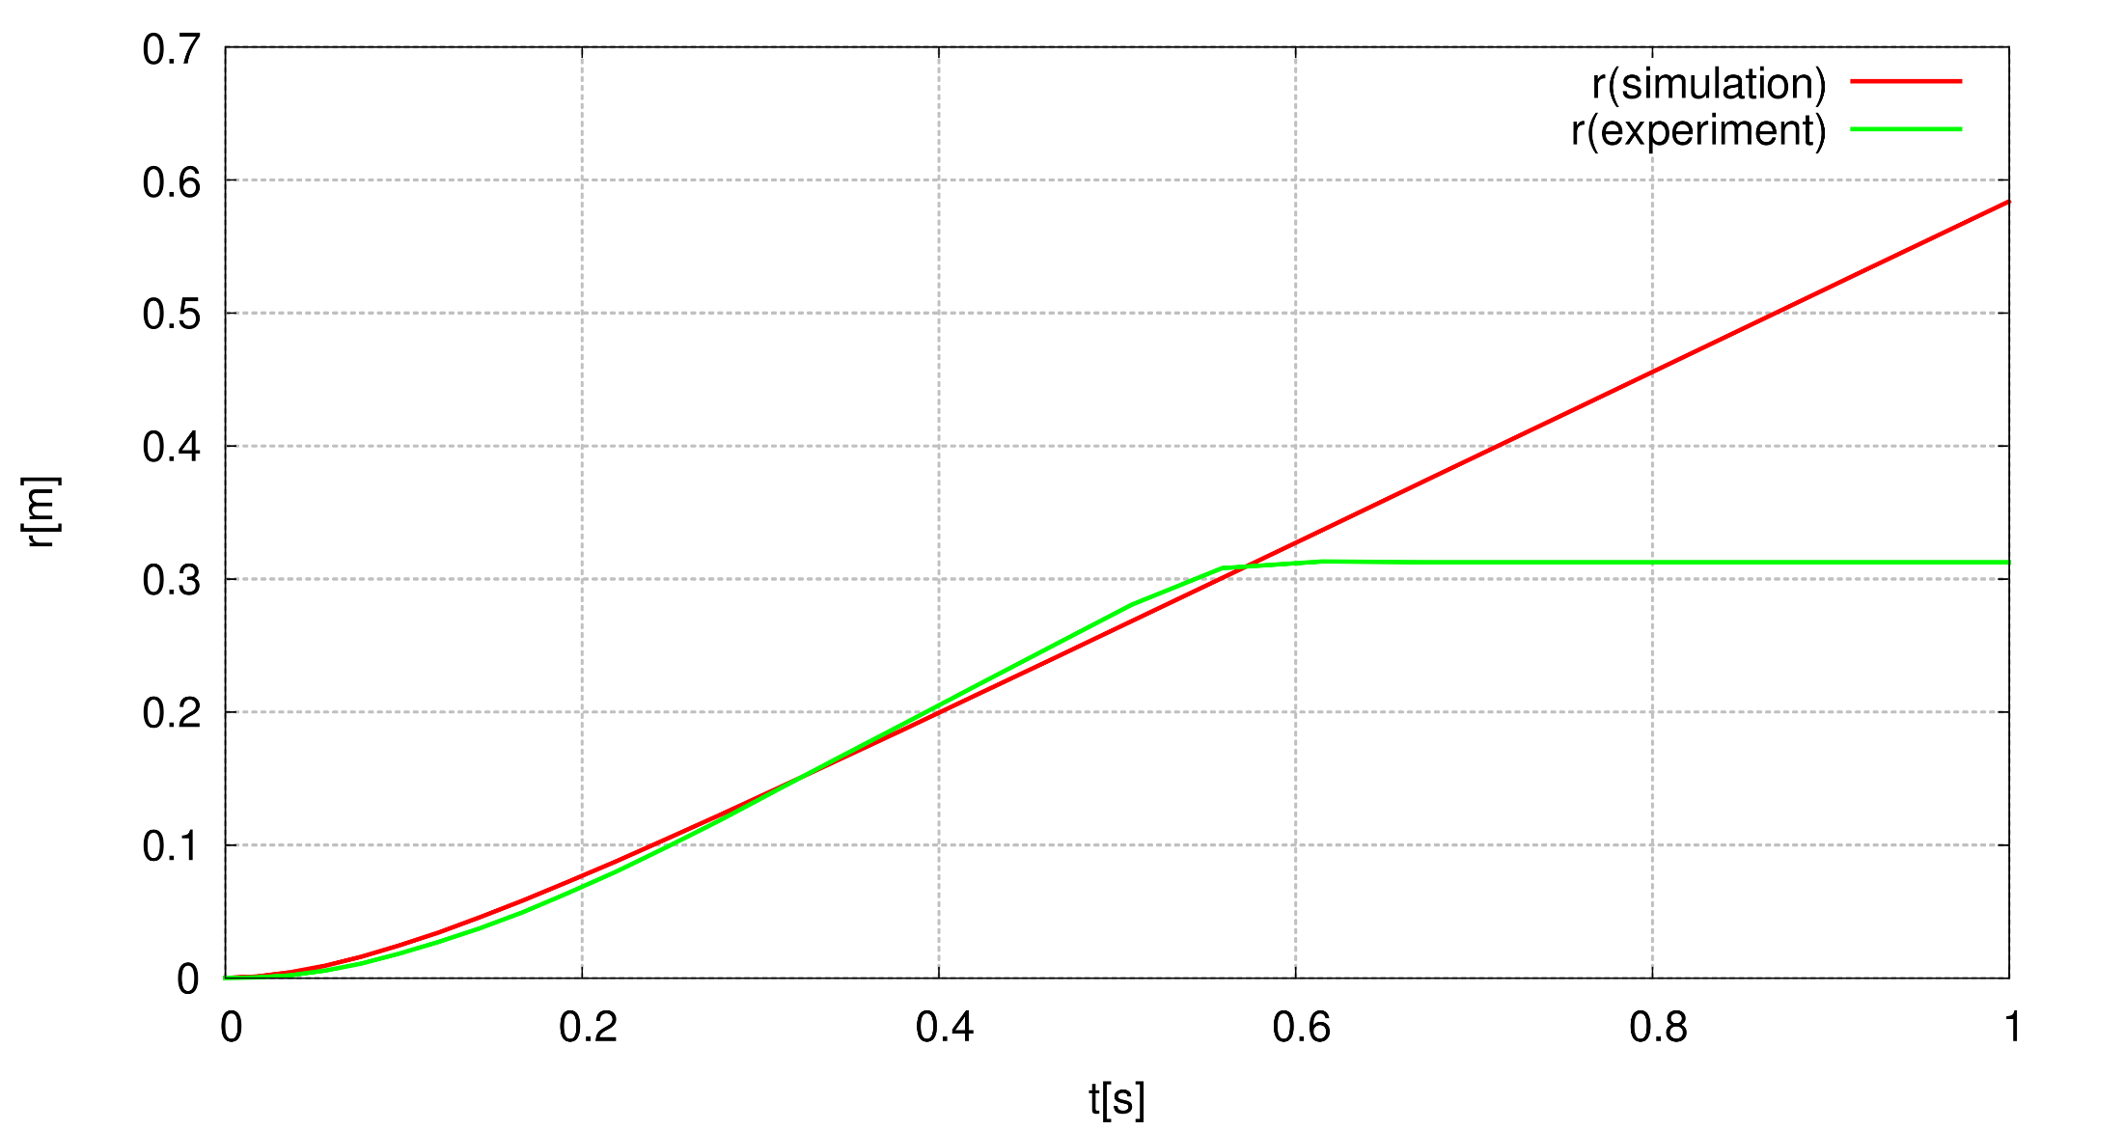
パラメータの検証（台車のステップ応答シミュレーション）
このときの入力電圧は8V

Slide 25
シミュレーション

Slide 26
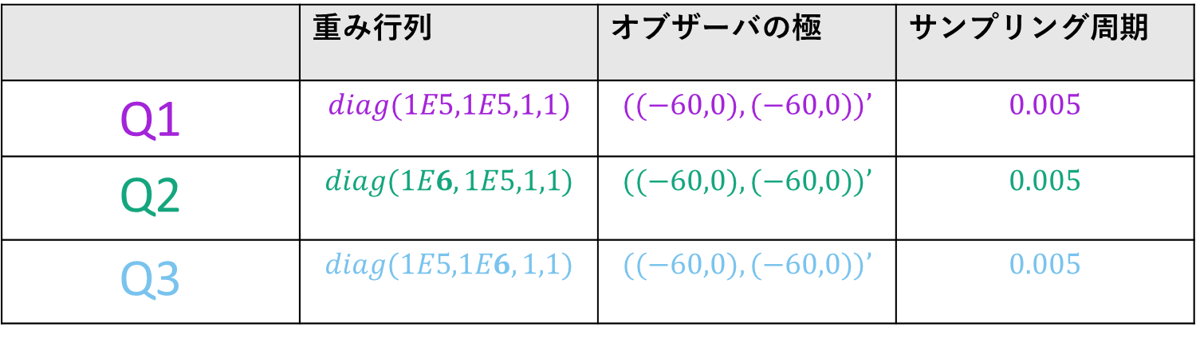
目標値変更シミュレーション（重み行列比較）
 | 重み行列 | オブザーバの極 | サンプリング周期
Q1 | $$diag(1E5,1E5,1,1)$$ | $$((−60,0),(−60,0))’$$ | $$0.005$$
Q2 | $$diag(1E6,1E5,1,1)$$ | $$((−60,0),(−60,0))’$$ | $$0.005$$
Q3 | $$diag(1E5,1E6,1,1)$$ | $$((−60,0),(−60,0))’$$ | $$0.005$$
Notes:
図よりQ2の応答が一番早く、Q3の応答が一番遅いことが確認できる。このことから台車の位置$r$の応答をよくするには
重み行列$Q$の第1成分を大きくすればよいとわかる。また、$Q_1$と$Q_3$の第1成分は同じであるのにもかかわらず、$Q_1$の方が応答が早いことが確認できる。これは
振子の角度$\theta$の応答をよくする第2成分を大きくした分、バランスが第2成分のほうに偏ってしまい、台車の位置の応答が悪くなったといえる。
\par
図(\ref{image:simulation_QRF_th})より、振子の角度についても同じことが言え、第2成分を大きくしている$Q_3$の応答が一番よく、$Q_2$の応答が一番悪い結果となっている。
\par

Slide 27
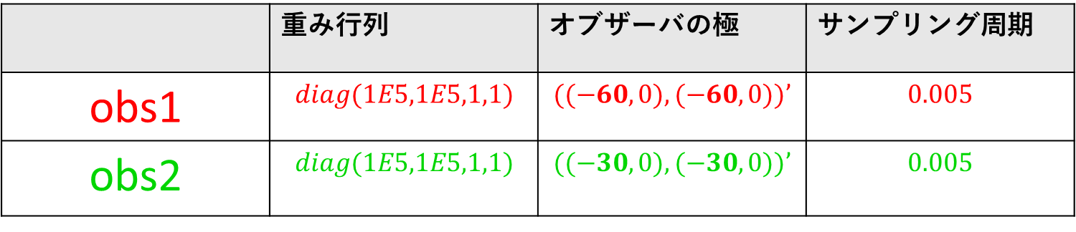
目標値変更シミュレーション（オブザーバ極比較）
 | 重み行列 | オブザーバの極 | サンプリング周期
obs1 | $$diag(1E5,1E5,1,1)$$ | $$((−60,0),(−60,0))’$$ | $$0.005$$
obs2 | $$diag(1E5,1E5,1,1)$$ | $$((−30,0),(−30,0))’$$ | $$0.005$$

Slide 28
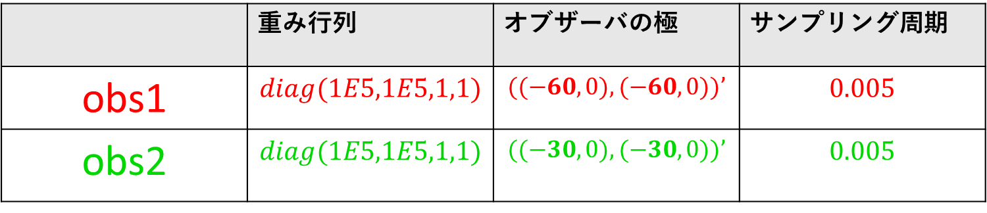
目標値変更シミュレーション（オブザーバ極の推定誤差）
 | 重み行列 | オブザーバの極 | サンプリング周期
obs1 | $$diag(1E5,1E5,1,1)$$ | $$((−60,0),(−60,0))’$$ | $$0.005$$
obs2 | $$diag(1E5,1E5,1,1)$$ | $$((−30,0),(−30,0))’$$ | $$0.005$$

Slide 29
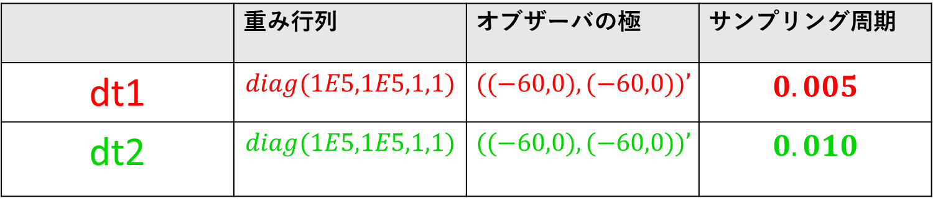
目標値変更シミュレーション（サンプリング周期比較）
 | 重み行列 | オブザーバの極 | サンプリング周期
dt1 | $$diag(1E5,1E5,1,1)$$ | $$((−60,0),(−60,0))’$$ | $$0.005$$
dt2 | $$diag(1E5,1E5,1,1)$$ | $$((−60,0),(−60,0))’$$ | $$0.010$$

Slide 30
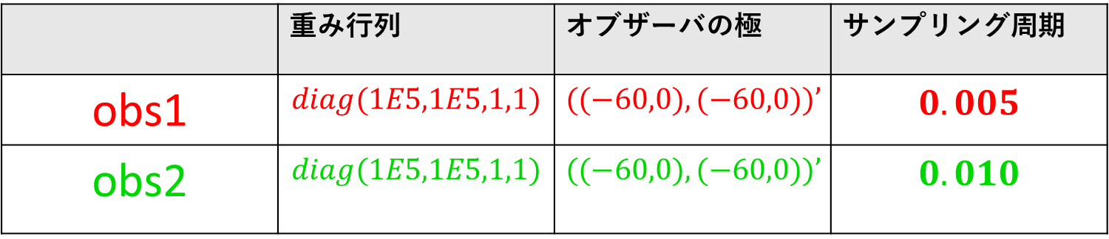
目標値変更シミュレーション（サンプリング周期の推定誤差）
 | 重み行列 | オブザーバの極 | サンプリング周期
obs1 | $$diag(1E5,1E5,1,1)$$ | $$((−60,0),(−60,0))’$$ | $$0.005$$
obs2 | $$diag(1E5,1E5,1,1)$$ | $$((−60,0),(−60,0))’$$ | $$0.010$$

Slide 31
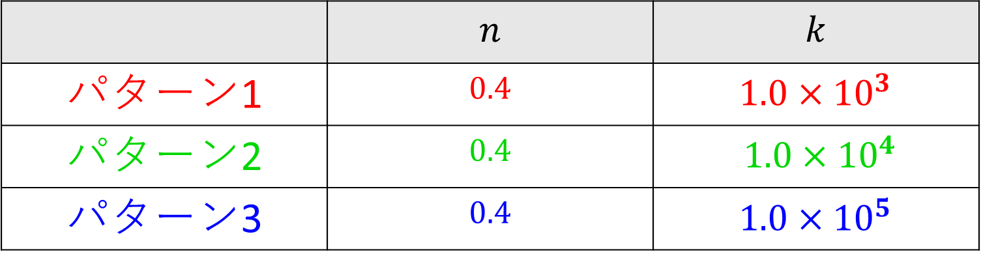
振り上げシミュレーション
 | $$n$$ | $$k$$
パターン1 | $$0.4$$ | $1.0×{10}^{3}$
パターン2 | $$0.4$$ | $1.0×{10}^{4}$
パターン3 | $$0.4$$ | $1.0×{10}^{5}$

Slide 32
実験

Slide 33
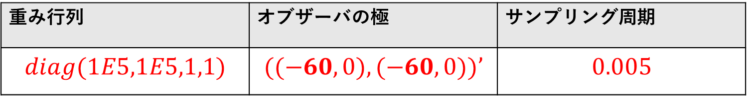
安定化制御実験
重み行列 | オブザーバの極 | サンプリング周期
$$diag(1E5,1E5,1,1)$$ | $$((−60,0),(−60,0))’$$ | $$0.005$$
この時の初期角度は11.34°

Slide 34
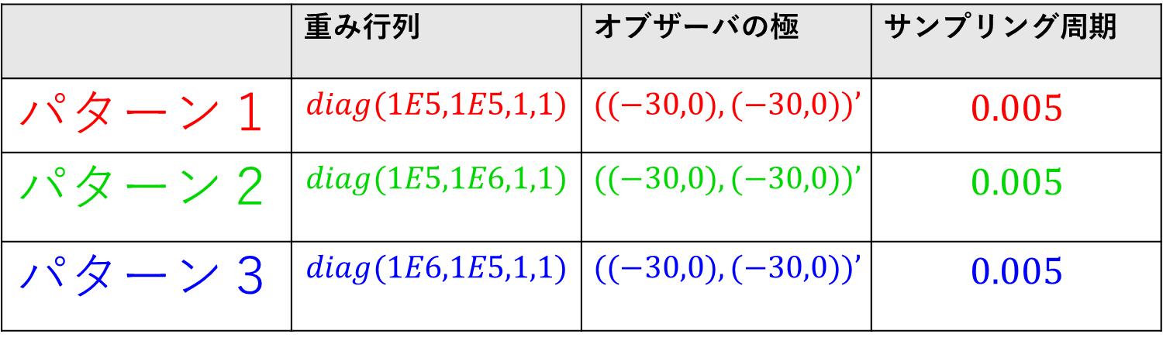
目標値変更実験(重み行列比較）
 | 重み行列 | オブザーバの極 | サンプリング周期
パターン１ | $$diag(1E5,1E5,1,1)$$ | $$((−30,0),(−30,0))’$$ | $$0.005$$
パターン２ | $$diag(1E5,1E6,1,1)$$ | $$((−30,0),(−30,0))’$$ | $$0.005$$
パターン３ | $$diag(1E6,1E5,1,1)$$ | $$((−30,0),(−30,0))’$$ | $$0.005$$
Notes:
図\ref{image:comp_Q}の左図を見えると、台車の位置に関しては、パターン3→パターン1→パターン2の純に応答が遅くなっていることがわかる。
特にパターン2の方は目標値変更に対して台車が移動してはいるが、波打って動いていることがわかる。つまり、
重み行列の第一成分を大きくしているのパターン3の応答が一番よく、重み行列の第二成分を大きくしたパターン2
はバランスがくずれてしまい応答が一番悪いといえる。
右図の振子の角度についても同様のことが言える。パターン3は台車が動く時に角度が大きく傾いてしまっているが、パターン2は台車が動く時においても、大きな角度の傾きは確認できない。
つまり、重み行列の第二成分を大きくしているパターン2の応答が一番よく、重み行列の第一成分を大きくしたパターン3は
バランスが崩れてしまい応答が一番悪いといえる。
シミュレーションの章でも述べたように重み行列の各成分は各状態に対応しており、応答を良くしたい状態があれば、それに対応する
成分をおおきくすればよいということが実験でも確認できる。

Slide 35
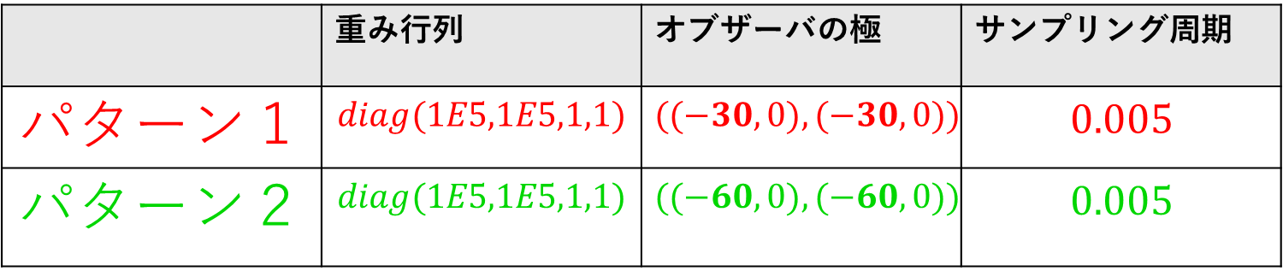
目標値変更実験（オブザーバ極比較）
 | 重み行列 | オブザーバの極 | サンプリング周期
パターン１ | $$diag(1E5,1E5,1,1)$$ | $$((−30,0),(−30,0))’$$ | $$0.005$$
パターン２ | $$diag(1E5,1E5,1,1)$$ | $$((−60,0),(−60,0))’$$ | $$0.005$$
Notes:
図\ref{image:comp_obs}の左図より、台車の位置についてはパターン1とパターン2では大きな違いは確認できないといえる。
右図より、振子の角度についても、パターン1とパターン2では大きな違いは確認できないといえる。

Slide 36
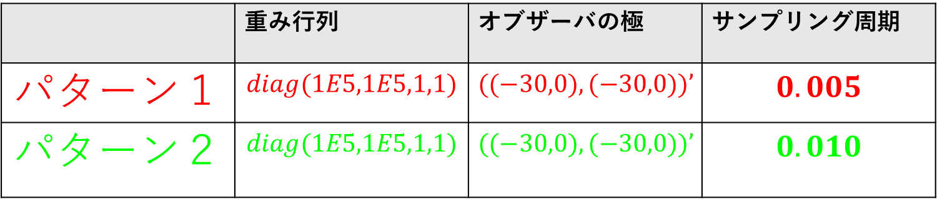
目標値変更実験（サンプリング周期比較）
 | 重み行列 | オブザーバの極 | サンプリング周期
パターン１ | $$diag(1E5,1E5,1,1)$$ | $$((−30,0),(−30,0))’$$ | $$0.005$$
パターン２ | $$diag(1E5,1E5,1,1)$$ | $$((−30,0),(−30,0))’$$ | $$0.010$$
Notes:
図\ref{image:comp_dt}の左図より、台車の位置については2パターンとも大きな違いはないといえる。右図より、振子の角度についても2パターンとも
大きな違いはないといえる。このことから概ねシミュレーションと同じ結果を得ることができたといえる。

Slide 37

実験とシミュレーションの比較
重み行列 | オブザーバの極 | サンプリング周期
$$diag(1E6,1E5,1,1)$$ | $$((−30,0),(−30,0))’$$ | $$0.005$$

Slide 38

目標値変更実験（動画）

Slide 39
振り上げ制御実験
 | $$n$$ | $$k$$
パターン1 | $$0.4$$ | $1.0×{10}^{3}$
パターン2 | $$0.4$$ | $1.0×{10}^{4}$
パターン3 | $$0.4$$ | $1.0×{10}^{5}$
Notes:
図\ref{image:Hexpe}の右図より、$k$の値が大きいほど早く安定化制御に移行していることがわかる。
$k$が大きくなるとエネルギーの収束が早くなるため、より早く安定化制御に移行できたといえる。
つまり、シミュレーションの章で行った考察は間違っていたということになる。これは、実験に用いた
倒立振子系のシミュレーションを行う際に考慮すべき項目が抜けていたか、同定した倒立振子系のパラメータが
間違っていたかなど様々な原因が考えられる。

Slide 40

実験とシミュレーションの比較
 | $$n$$ | $$k$$
パターン1 | $$0.4$$ | $1.0×{10}^{3}$

Slide 41

実験とシミュレーションの比較
 | $$n$$ | $$k$$
パターン2 | $$0.4$$ | $1.0×{10}^{4}$

Slide 42

実験とシミュレーションの比較
 | $$n$$ | $$k$$
パターン3 | $$0.4$$ | $1.0×{10}^{5}$

Slide 43

振り上げ制御実験（動画）

Slide 44
まとめ
重み行列
→応答を良くしたい成分を大きくすれば応答がよくなる
オブザーバの極
→虚軸に近いほど応答がよくなる
サンプリング周期
→周期が短いほど応答がよくなる
実験目的である、安定化制御、目標値変更、振り上げ制御を達成することができた。
目標値変更に関しては、シミュレーション、実験共に同じ結果となった。
振り上げ制御に関しては、シミュレーションと実験が一致しなかった。

